Slide 1
テスト環境(Glossの準備)
Windows x64
Haskell(関数型言語)
Stack(Haskellでの開発、ビルドを行ってくれる)
Gloss(2Dの描画エンジン?)
■前提
Stackのインストール済み

Slide 2
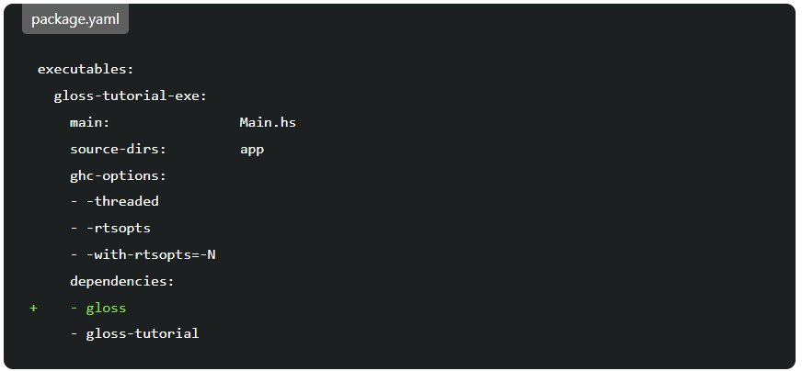
プロジェクトの作成
プロジェクトを作成したいディレクトリ上でPowerShellを開く(Shift+右クリック)
stack new * ←コマンド実行(*は任意のプロジェクト名)
プロジェクト生成後、package.yaml内のexecutablesの項目に『gloss』への依存を記述
※一番下の項目 –gloss-tutorialはプロジェクト名なので任意で設定したものになる

Slide 3
テストプログラム
module Main where
import Graphics.Gloss
window :: Display
window = InWindow "Hello World" (640, 480) (100, 100)
main :: IO ()
main = display window white
(translate(-150) (-10) . scale 0.5 0.5 $ text "Hello world")

Slide 4
エラーの解決(エラー発生)
テストプログラムを書いたら、プロジェクト内でPowerShellで
下記コマンドを実行
1. stack build
2. stack exec プロジェクト名-exe
多分<user error (unknown GLUT entry glutInit)>このエラーが出る。Windows版では、実行にあと１工程が必要になる。(次のページ)

Slide 5
エラーの解決(GLUTのインストール)
GL公式からDllのインストールを行う。(開けない場合検索して公式から探す。)
https://www.transmissionzero.co.uk/software/freeglut-devel/
ビルドデータが用意されているので、Download freeglut “バージョン” for MinGW と書かれている項目をクリック。(多分インストールされる。)
・インストールされたら解凍し、freeglut/bin/x64/freeglut.dllをglut32.dllにリネームし、C:\windows\system32に配置する。
・再度実行コマンドを実行することで、プロジェクトが実行される。(されない場合次のページへ)

Slide 6
エラーの解決(環境変数の設定)
ウィンドウの検索項目で、環境変数を編集を検索し、開く。
Pathの項目をクリックし、編集を押す
C:\windows\system32を追加する。
OKを押して、Pathの設定を閉じ、もう一度OKを押して環境変数の編集を終了
再度実行コマンドを実行することで、プロジェクトが実行される。

